Slide 1
文件系统FastDFS知识分享

Slide 2
FastDFS简介
文件同步机制
小文件合并存储
提供的功能
FastDFS在FB中的使用
系统架构

Slide 3
FastDFS 简介
FastDFS是一个轻量级的开源的应用级分布式文件系统
解决了大容量的文件存储和高并发访问的问题，文件存取时实现了负载均衡
支持存储服务器在线扩容
FastDFS特别适合大中型网站使用，用来存储资源文件（如：图片、文档、音频、视频等等）
支持主从文件，支持自定义扩展名
被称为“穷人的解决方案”，简洁和高效

Slide 4
FastDFS 提供的功能
upload：上传普通文件，包括主文件
upload_slave：上传从文件
download：下载文件
delete：删除文件
append：在已有文件后追加内容
set_metadata：设置文件附加属性
get_metadata：获取文件附加属性

Slide 5
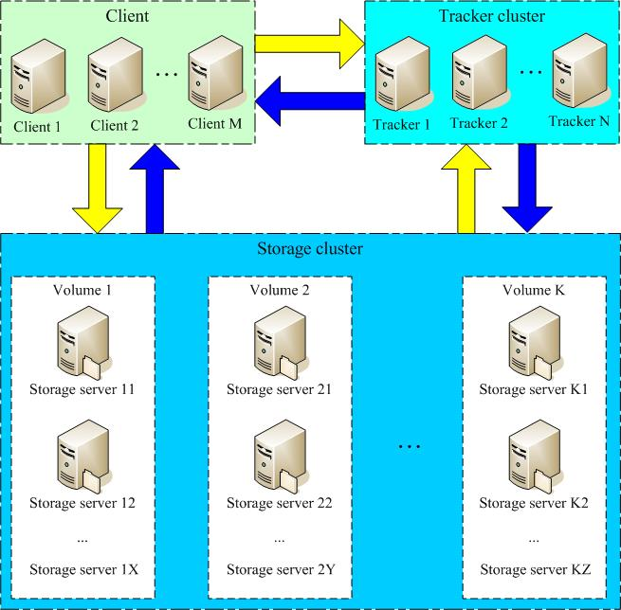
系统架构-架构示意图
1.高可靠性：无单点故障
2.高吞吐性：只要Group 足够多，数据流量是足够分散的

Slide 6
系统架构-架构解读
FastDFS 服务有两个角色：跟踪服务器(tracker server)、存储服务器(storage server)
Tracker Server：跟踪服务器，主要做调度工作，在访问上起负载均衡的作用。记录storage server的状态，是连接Client和Storage server的枢纽。
Storage Server：存储服务器，主要提供容量和备份服务；以group 为单位，每个group 内可以包含多台storage server，数据互为备份，存储容量空间以group 内容量最小的storage 为准。

Slide 7
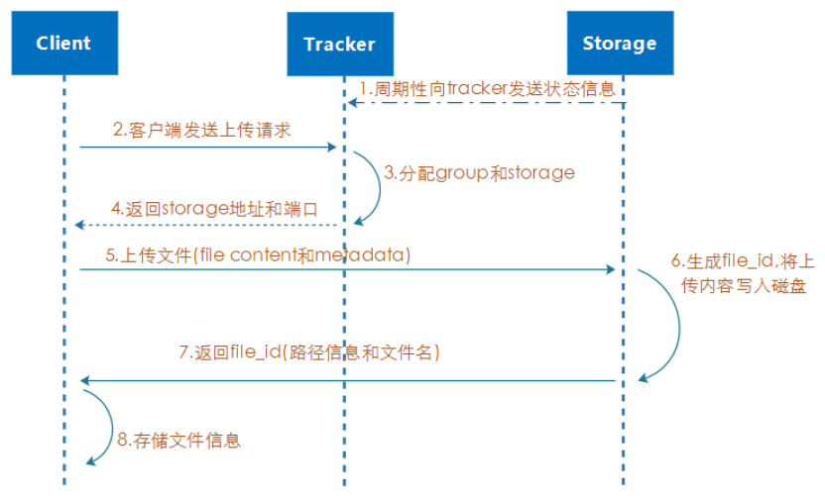
系统架构-上传文件流程
1. client询问tracker上传到的storage；
2. tracker返回一台可用的storage；
3. client直接和storage通信完成文件上传，storage返回文件ID

Slide 8
系统架构-上传负载均衡
group 选择的规则:
1. Round robin,所有group 轮询使用
2. Specified group,指定某个确定的group
3. Load balance,剩余存储空间较多的group 优先（当前系统配置）
storage server 选择的规则：
1. Round robin,所有server 轮询使用(默认，当前系统配置)
2. 根据IP 地址进行排序选择第一个服务器(IP 地址最小者)
3. 根据优先级进行排序(上传优先级由storage server 来设置,参数为upload_priority)
storage path选择的规则
1. round robin,轮询(默认，当前系统配置)
2. load balance,选择使用剩余空间最大的存储路径

Slide 9
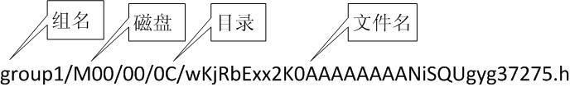
文件FileId生成
选择存储目录后，storage 会生成一个file_id，采用Base64 编码，包含字段包括：storage server ip、文件创建时间、文件大小、文件CRC32 校验码和随机数。
每个存储目录下有两个256*256个子目录，storage 会按文件file_id 进行两次hash，路由到其中一个子目录，然后将文件以file_id 为文件名存储到该子目录下，（除了hash ，默认是采用轮训，当一个目录下文件数量达到一个阈值的时候，写到下一个目录）最后生成文件路径：group 名称、虚拟磁盘路径、数据两级目录、file_id

Slide 10
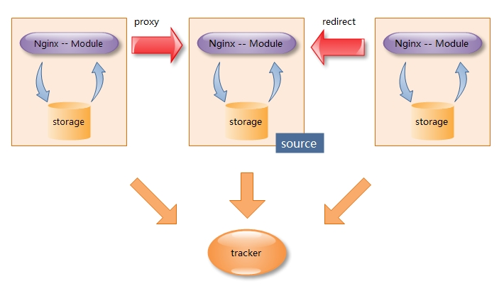
系统架构-整合Nginx的文件下载
在每一台storage服务器主机上部署Nginx及FastDFS扩展模块，由Nginx模块对storage存储的文件提供http下载服务， 仅当当前storage节点找不到文件时会向源storage主机发起redirect或proxy动作，克服了文件同步延迟问题。
redirect：302重定向到源 storage 主机（ HTTP Header is Location ）。
proxy: 直接去源storage获取文件内容，返回客户端。

Slide 11
文件同步-同步规则
同一组内的storage server之间是对等的，文件上传、删除等操作可以在任意一台storage server上进行；
storage server采用binlog文件记录文件上传、删除等更新操作。binlog中只记录文件名，不记录文件内容。
文件同步只在同组内的storage server之间进行，采用push方式，即源服务器同步给目标服务器；
文件同步采用增量同步方式，系统记录已同步的位置（binlog文件偏移量）到标识文件中。标识文件名格式：{dest storage IP}_{port}.mark，例如： 10.40.191.46_23000.mark 。
源头数据才需要同步，备份数据不需要再次同步，否则就构成环路了；
当新增加一台storage server时，由已有的一台storage server将已有的所有数据（包括源头数据和备份数据）同步给该新增服务器。

Slide 12
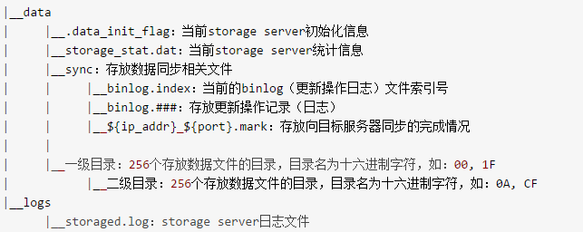

文件同步-相关文件说明（1）
storage server目录及文件结构
以线上sync 目录为例：
binlog.index 中只有一个数据项： 当前写入binlog的文件索引号 如 0 代表binlog.000
binlog.### 为索引号对应的3位十进制字符，不足三位，前面补0。索引号基于0，最大为999。文件内容：
字段依次为：
1. timestamp ：更新发生时间（Unix时间戳）
2. op_type ：操作类型，一个字符（如： C 源创建， c 副本创建）
3. filename ：文件路径名

Slide 13

文件同步-相关文件说明（2）
${ip_addr}_${port}.mark 其中ip_addr为同步的目标服务器IP地址，port为本组storage server端口。 例如：10.40.191.46_23000.mark。内容如下：
各个参数如下：
# binlog_index：已处理（同步）到的binlog索引号
# binlog_offset：已处理（同步）到的binlog文件偏移量（字节数）
# need_sync_old：同步已有数据文件标记，0表示没有数据文件需要同步 ,1标示存在数据文件需要同步
# sync_old_done：同步已有数据文件是否完成标记，0表示未完成，1表示已完成
# until_timestamp：同步已有数据截至时间点（UNIX时间戳）
# scan_row_count：已扫描的binlog记录数
# sync_row_count：已同步的binlog记录数
对于已经完成已有数据文件同步，storage 只需相互同步新的源头文件，storage服务更新mark文件的binlog_offset ， scan_row_count ， sync_row_count （默认每同步完成500 条 更新mark文件）

Slide 14
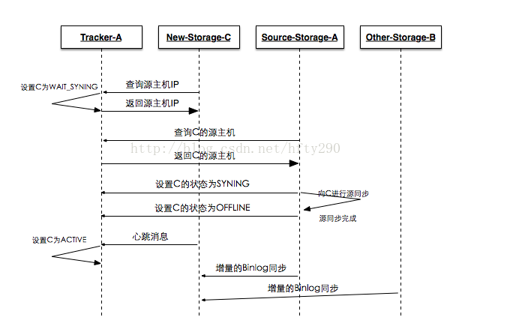
文件同步-同步流程

Slide 15
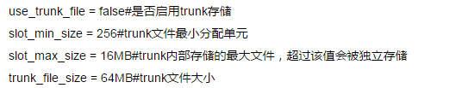
小文件合并存储
将小文件合并存储主要解决如下几个问题：
本地文件系统inode数量有限，从而存储的小文件数量也就受到限制。
2. 多级目录+目录里很多文件，导致访问文件的开销很大（可能导致很多次IO）。
3. 按小文件存储，备份与恢复的效率低。
FastDFS引入小文件合并存储的机制，可将多个小文件存储到一个大的文件（trunk file），为了支持这个机制，FastDFS生成的文件fileid需要额外增加16个字节，包括： trunk file id 、文件在trunk file内部的offset 、文件占用的存储空间大小 （按照最小分配单元字节对齐处理）
trunck的配置都在tracker.conf中，主要配置：

Slide 16

小文件TrunkBinlog同步
开启了合并存储服务后，除了原本的源文件同步之外，TrunkServer还多了TrunkBinlog的同步（非TrunkServer没有TrunkBinlog同步）
TrunkBinlog记录了TrunkServer所有分配与回收空闲块的操作，由TrunkServer同步给同组中的其他Storage。同组的Storage接收到TrunkBinlog只是保存到文件中，不做其他任何操作。
TrunkBinlog 文件记录如下：
各字段含义如下：
时间戳
操作类型（A：增加，D：删除）
store_path_index
sub_path_high
sub_path_low
file.id（TrunkFile文件名，比如000001）
offset（在TrunkFile文件中的偏移量）
size（占用的大小，按照slot对齐）

Slide 17
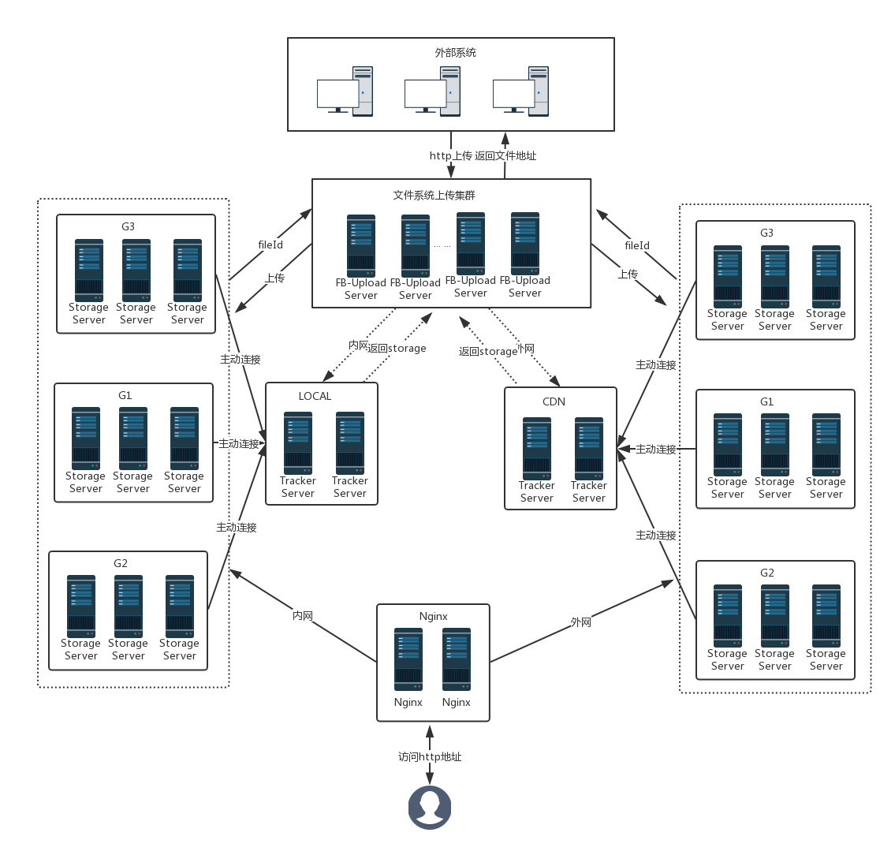
FastDFS在FB中的使用
系统部署结构

Slide 18
FastDFS在FB中的使用现状
区域 | Group个数 | 服务器个数 | 存储容量 | 文件个数
外网区域 | 3 | 9台 | 105T | 1亿+
内网区域 | 3 | 9台 | 96T | 0.8亿+
Group 持续增长中。。。！！！

Slide 19
存在缺陷
1、写一份即成功：从源storage写完文件至同步到组内其他storage的时间窗口内，一旦源storage出现故障，就可能导致用户数据丢失，而数据的丢失对存储系统来说通常是不可接受的。
2、数据恢复效率低：恢复数据时，只能从group内其他的storage读取，同时由于小文件的访问效率本身较低，按文件恢复的效率也会很低，低的恢复效率也就意味着数据处于不安全状态的时间更长。
3、group的容量受单机存储容量的限制。
3、单机存储的文件数受限于inode数量。
4、文件合并存储能有效解决inode的问题，但由于合并存储没有空间回收机制，删除文件的空间不保证一定能复用，也存在空间浪费的问题。

